Slide 1
Medição e métricas em gerenciamento de configuração
Alunas : Denise oliveira cruz
Jacyelle

Slide 2
O que é Métrica
Uma métrica é um atributo de uma entidade que pode ser avaliado, mensurado. Por exemplo, o esforço do projeto é uma avaliação (ou seja, métrica), quantidade de linhas de código de um programa, quantidade de commits/alterações, erros recorrentes, número de bugs, número de horas para correção de bug, quantidades de chamados Help Desk, Análise de Ponto por Função e etc.
São todos os atributos que podem ser medidos e acompanhados durante as etapas de um projeto (Planejamento, Levantamento de Requisitos, Design do Sistema, Implementação, Teste, Implantação, Manutenção).

Slide 3
Por que Avaliamos
Avaliamos principalmente para obter controle de um projeto e portanto, poder gerenciá-lo. Avaliamos para estimar se estamos perto ou longe dos objetivos definidos no plano em termos de conclusão, qualidade, compatibilidade com os requisitos etc.
Avaliamos também para podermos estimar melhor o esforço de novos projetos, o custo e a qualidade, com base na experiência passada. Por fim, avaliamos para estimar como melhorar algum aspecto importante do desempenho do processo ao longo do tempo, para examinar os efeitos das mudanças.

Slide 4
Gerência de configuração de software
É um conjunto de atividades de apoio que permite a absorção ordenada das mudanças inerentes ao desenvolvimento de software, mantendo a integridade e a estabilidade durante a evolução do projeto.
Mudanças aparecem durante todo o desenvolvimento e devem ser registradas, avaliadas e agrupadas de acordo com sua prioridade. Com base nessas informações, é possível planejar melhor o escopo, prazo e o custo de cada iteração. Em seguida, à medida que o desenvolvimento acontece, pode-se acompanhar o estado da solicitação da mudança até sua implementação e até o lançamento de uma versão em produção.

Slide 5
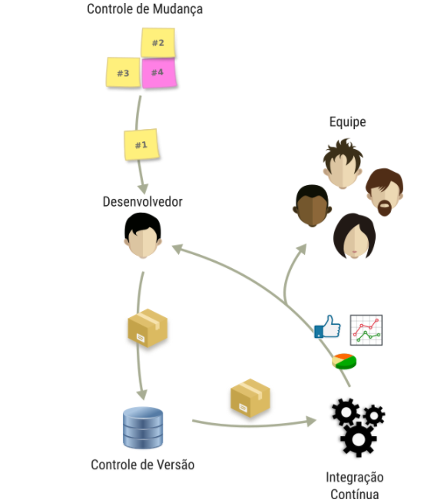
Gerência de configuração de software

Slide 6
Medição e Analise
Obtenção das medições através da técnica GQM (Goal Question Metric)
O enfoque da técnica de G-Q-M é:
* Determine o objetivo. Que objetivo organizacional você está tentando alcançar ? Por que você está coletando estes valores/números?
* Determine a medição que auxilia a responder à questão ou métrica que irá prover a resposta à questão.
Um exemplo simples de GQM:
Objetivo (Goal): Reduzir o tempo requerido para o processo de definição de requisitos (mantendo a qualidade).
Questão: Onde despendemos mais tempo no processo ?
Métricas: Número de mudanças de requisitos propostas versus número aprovadas e número de implementadas;

Slide 7
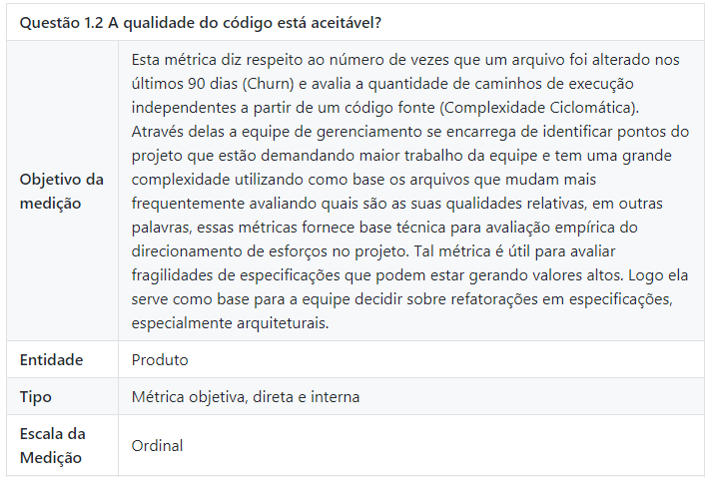
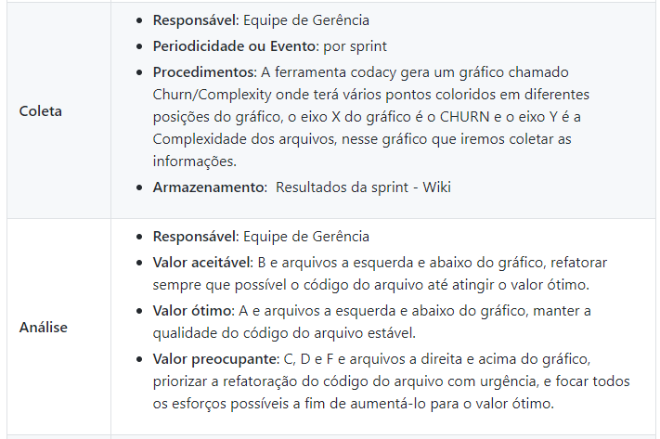
Continuação Medição e Analise
Métricas: Tempo requerido em fases diferentes de seu processo de requisitos;
Tempo de aprovação dos requisitos;
Número de erros advindos da fase de análise e/ou desenvolvimento de requisitos;
Exemplo Questionário: Alterações de Arquivo e Complexidade Ciclomática

Slide 8
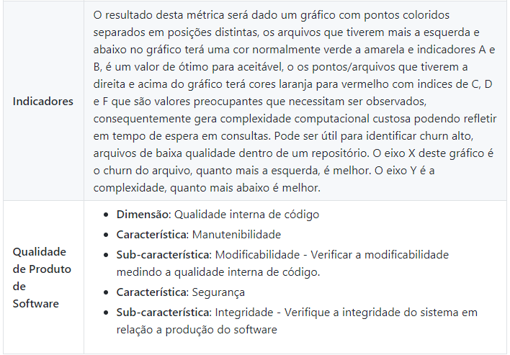
Continuação Medição e Analise
https://www.codacy.com/app/VictorArnaud/TBL-Service/dashboard

Slide 9
Medição na prática
Utilizando GitHub na prática para prática de medições

